Slide 1


Slide 2

Créé en
Octobre 1996
30ème anniversaire
TRANSMETTRE LA REFLEXION POUR ECLAIRER L’INFORMATION
Octobre 2026
30ème anniversaire

Slide 3
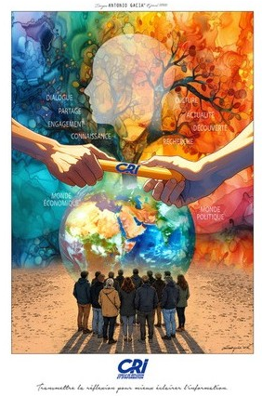
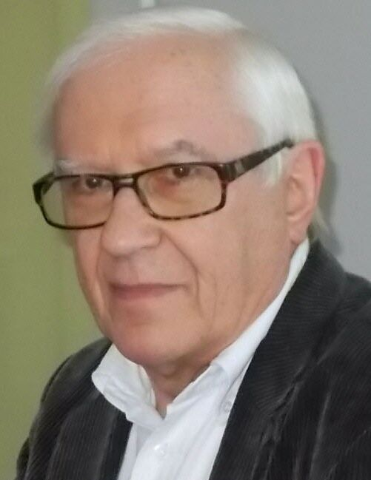
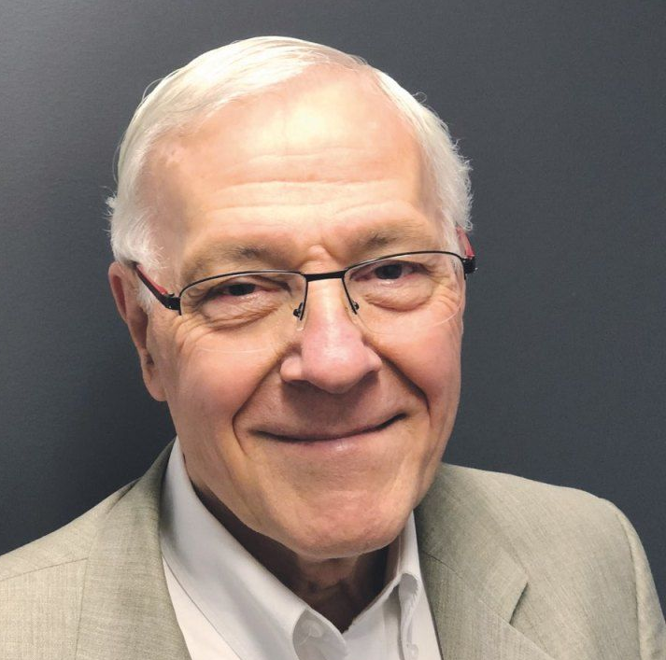
UNE SUPERBE IMAGE
de notre Ami
Antonio GACIA
Pour sceller dans le marbre
ce 30ème anniversaire
mais aussi
le relais entre deux présidents

Slide 4
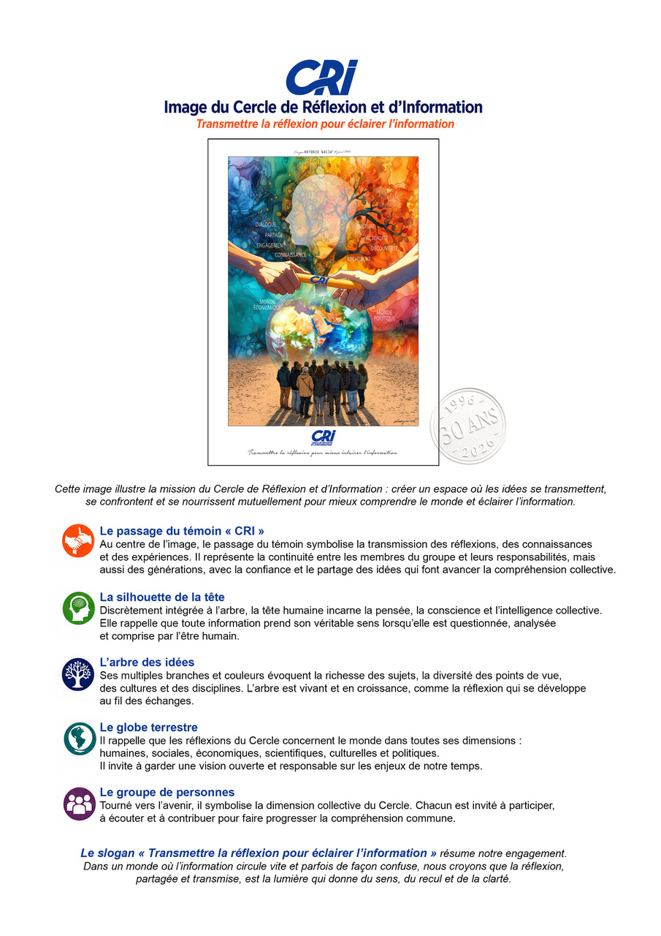

Slide 5
LE PASSAGE du TEMOIN « CRI »
Au centre de l’image, le passage de témoin symbolise la transmission des réflexions, des connaissances et des expériences.
Il représente la continuité entre les membres du groupe et leurs responsabilités, mais aussi des générations, avec la confiance et le partage des idées qui font avancer la compréhension collective.

Slide 6
LA SILHOUETTE de la TÊTE
Discrètement intégrée à l’arbre, la tête humaine incarne la pensée, la conscience et l’intelligence collective.
Elle rappelle que toute information prend son véritable sens lorsqu’elle est questionnée, analysée et comprise par l’être humain.

Slide 7

L’ARBRE DES IDEES
Ses multiples branches et couleurs évoquent la richesse des sujets, la diversité des points de vue, des cultures et des disciplines.
L’arbre est vivant et en croissance, comme la réflexion qui se développe au fil des échanges.

Slide 8

LE GLOBE TERRESTRE
Il rappelle que les réflexions du Cercle concernent le monde dans toutes ses dimensions : humaines, sociales, économiques, culturelles et politiques.
Il invite à garder une vision ouverte et responsable sur les enjeux de notre temps.

Slide 9
LE GROUPE DE PERSONNES
Tourné vers l’avenir, il symbolise la dimension collective du Cercle.
Chacun est invité à participer, à écouter et à contribuer pour faire progresser la compréhension commune.

Slide 10
Quant au SLOGAN :
« TRANSMETTRE LA REFLEXION POUR ECLAIRER L’INFORMATION »
Il résume notre engagement.
Dans un monde où l’information circule vite et parfois confuse, nous croyons que la réflexion, partagée et transmise, est la lumière qui donne du sens, du recul et de la clarté.

Slide 11



